Slide 1


Slide 2
医元疗-区块链医检一体化平台
果粒中正队
队长：刘昱杰
队员：彭文豪、曾浩、肖宇、章锦

Slide 3
目录
1
2
目
录
项目背景
解决方案
Contents
3
4
亮点总结
作品展示

Slide 4
PART1
项目背景

Slide 5
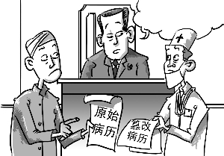
医院借助绝对地位逃责层出不穷
刘某只是个四岁孩子，于2014年2月17日，
因先天性心脏病入住某医院，接受心外科手
术治疗，医院在未告知家属风险的情况下
为其做右心导管检查，检查过程中出错导致病人出现休克，最终致死。
该医院出具的证据中，治疗过程的手术记录单却被医方人为毁掉！并且医方在鉴定书里写“根据手术记录鉴定，医方手术符合诊疗常规”，使得医方逃避医疗事故责任。

Slide 6
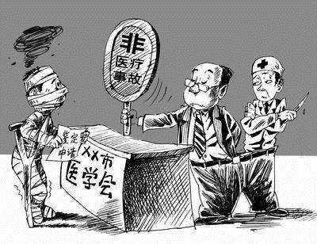
见微知著，看透本质
？
为什么会出现医院可以不受监管
、随意地修改病人病历的现象？
医院拥有对于数据的绝对
掌控权。
医院诊疗数据闭塞，无法
保证提供数据可信性。
医院与患者的角色不对等，
医院处于绝对地位。

Slide 7




医疗困境源于数据孤岛
！
各个应用主体之间
信息阻塞，会严重
降低患者转诊效率
和事故患者的维权。
数据不互通
县级数据平台
数据不互通
数据不互通
数据不互通
县级医院B
县级医院A
数据不互通
数据不互通
患者转治
就诊
数据不互通
村/乡卫生所A
村/乡卫生所B
进行诊疗
患者
2021年 中国医院协会在医疗统计报告中指出：
目前医院、患者等应用主体仍面临着医疗数据获取困难、交流共享不易、
数据无法联通、信息不对等等问题。

Slide 8


我国十分重视医疗信息化
为了解决医疗数据孤岛问题
国家大力推广医疗信息化
！
2022年2月24日 国家卫生健康委员会在《规范公立医院分院区管理的通知》中指出：
利用区块链、大数据、物联网等信息技术，推进电子病历、智慧服务、智慧管理“三位一体”的智慧医院建设，可以有效解决数据孤岛问题。

Slide 9

医疗信息化制度也逐步规范
电子病历本机制并非“无中生有”，已经被验证为打破医疗数据孤岛的最好方式。
我国信息化制度稳步完善
2007年
信息安全等级保护管理办法
粤港澳大湾区医疗一体
化正式开始部署落实，
迈出医疗数据共享第一
步。
2009年
健康档案基本数据集编制规范(试行)
2010年
医疗卫生服务单位信息公开管理办法(试行)
关于促进和规范健康医疗大数据应用发展的指导意见
2016年
电子病历共享文档规范
电子病历与医院信息平台标准符合性测试规范
公立医院高质量发展促进行动(2021-2025年)
2021年
“十四五”国家信息化规划

Slide 10
PART2
解决办法

Slide 11









方案架构
！
三元架构使得数据
源与使用者间角色
平等，相互监督。
体检医生
医疗
究责
数据
溯源
数据供给
数据共享
信息共享
隐私安全
体检数据反馈
医元疗
资质检验
......
......
智能合约
智能合约
数据授权
用户
医院
诊断回馈

Slide 12
技术架构
患者挂号
电子病历本共享
医学检测录入
应用层
体检数据录入
医学操作监察
机制层
激励机制
数据存储
监察决策
患者诊疗
医生操作合约
患者挂号合约
电子病历查询合约
合约层
...
医生接号合约
数据录入合约
医生诊疗合约
存储层
MongoDB
FISCO BCOS
HBase

Slide 13













系统架构
数据透明可靠
共享简易高效
系统功能显著
数
据
加
载
….
分权管理
医
元
疗
医
检
一
体
化
系
统
全程上链
外部数据
系
统
数
据
分
权
共
享
共享激励积分奖励
ELT
处理
系
统
功
能
展
示
数
据
共
享
奖
励
标
记
过
滤
转
换
安全防护
递推授权
事故究责
多项参考得出信息价值
医院数据
促
进
共
享
体检数据
数据共享
科研应用
精准供给
区块链存储
数据共享
….
医院服务数据全程上链
数据互享
数据源
数据存储与管理
数据共享
结果展示

Slide 14







医疗服务全流程上链
医院
4、分配患者病历本、体检本查看权
全程上链，数据可信
2、监督
核心在于对医院的服务全
程上链，数据间互相验证。
5、医学操作记录
医生
1、注册申请
6、电子病历本上链
上链前用户再次确认病历
9、用户体检本
检测医生
病历数据录入完毕，上
链需要用户再次确认。
12、数据审计
10、录入后体检本上链
医疗管理部门
体检、病历数据分开存储
8、体检反馈
11、调用医院挂号系统
体检、病历数据分开存储，
确保数据访问安全。
7、体检
用户

Slide 15







信息可信，让维权路不再坎坷
卫生部门
信息不可改，事故难逃责
对于医院提供的任何证据，电子病
历本都存储不可篡改的副本，可以
验证信息有效性。
用户
医院
电子病历本
分配电子病历本、
体检本查看权限
医学操作记录
医生

Slide 16


不同数据分区域流通
数据分级查看
分区域流动
电子体检本
电子病历本
医院数据库
区域边界不可逾越

Slide 17
PART3
亮点总结

Slide 18


亮点1---数据共享，分权管理
基于CP-ABE的数据共享机制
移除已加入者
使用CP-ABE进行数据共享；分级查看，互不干扰。
数据拥有者对授权集合进行管理，同时拥有者可以将数据、集合权限共享给其他用户，来共同管理数据授权集合。
选择要加
入的共享者
违规医疗机构
已加入医疗机构
制定访问策略
投诉、举报
违规用户
患者
拥有管理权限
共同协商生成密
钥以及加密算法
进行信息脱敏
确保只有集合内
用户可以解密
上链

Slide 19




亮点2---同态加密，联邦学习
全局模型更新
Cipher-Text = Encrypt(KEY,DATA)
同态加密，联邦学习
Function f()
CT’ = Evaluate(f,CT) = Encrypt(KEY , DATA)
运用同态加密技术，对共享医疗数据进行安全隐私保护。
结合联邦学习，对神经网络模型进行分布式训练，以此培训出精准的诊疗推荐模型。
CT’ = Encrypt(KEY , f(DATA))
本地模型上传更新
构建全局模型后广播
本地模型训练

Slide 20





亮点3---激励机制，促进数据流通
6、共识验证
基于信息熵、医疗价值以及信息稀缺程度相结合的共享激励机制
去中心化数据共享平台
医疗数据存储服务器
5、按照预定义的
格式封装并广
播摘要数据
7、返回区块信息
9、返回摘要信息
13、下载原始数据
4、返回原始数据
的存储地址
3、上传加密后
的原始数据
通过对于分享数据到去中心
化共享平台的数据的分享者，
根据信息熵、医疗价值以及
信息稀缺程度进行积分奖励。
8、检索病历
6、根据摘要数据中
的地址，查找数据
14、使用患者私
钥进行解密
10、访问请求
2、封装数据并
用患者公钥
进行加密
11、获取用户私钥信息
数据消费者
数据消费者
1、生成病历本
使用数据
支付报酬
提供数据
获得利益
医疗数据共享机制
医疗数据共享机制

Slide 21




亮点4---猜你需要，智能推荐
！
对于不同医疗
服务进行评分
根据用户系统中的行
为数据，利用基于协
同过滤的智能推荐，
给用户推荐相符医师。
利用Slope one算
法计算用户偏好度
明确用户对于不
同医疗服务存在
偏好差异
评分记录
偏好差异Map图
获取目标用户以及
其他用户相似的网
络行为
“最近邻居”
协同过滤算法相
似度系数计算用
户相似度
与过滤“最近邻居”
相同，过滤医疗服
务信息
针对用户进行专
业医疗服务推荐
用户
获取相似用户
的医疗服务行
为数据
过滤的同时计算
用户与推荐信息
的匹配程度
用户网络行为数据
集合
用户对于推荐
信息的匹配度
医疗服务行为数据
计算医疗服务的用户支持度
用户需求匹
配度计算
过滤出计算结
果较高的数据
进行深度挖掘
引入关联规则，
计算支持度
用非空子集的项数集合
用户支持度
智能推荐结果

Slide 22





商业价值：共享可以有效降低医疗总费用
主治医师A
用户A
降低医疗费用，让人人看的起病。
城镇医院A
县级医院A
医疗数据共享能够降低医疗
总费用，直接原因在于减少
了重复的实验室检查、影像
检查和不必要的医疗咨询。
数据授权与存证
患者就诊
城镇医院B
患者
医元疗平台
县级医院B
主治医师B
用户B

Slide 23
商业价值：共享可以破解当前医疗困境
让看病不再受限于地缘限制
数据互通
县级数据平台
数据互通
医疗数据共享结合线上诊疗的技术，可以使得先进医疗资源的向落后地区倾斜，使得低水平地区也能“好看病”，有效缓解我国“医疗资源分布不均”的现状。
数据互通
县级医院B
县级医院A
数据互通
数据互通
数据互通
让患者维权不再飘渺
村/乡卫生所A
村/乡卫生所B
医疗数据共享使得患者可以与医院
角色平等，患者维权不再处于劣势。
数据互通
数据互通
患者

Slide 24
PART4
作品展示

Slide 25
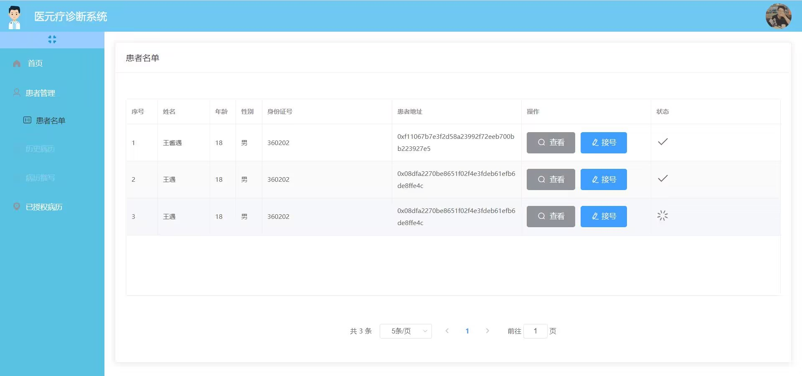
这里输入标题

